Slide 1
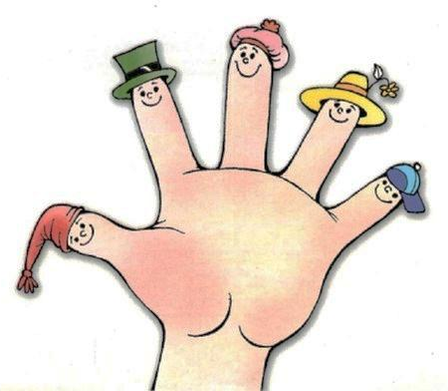
ГИМНАСТИКА ДЛЯ ПАЛЬЦЕВ РУК для детей дошкольного возраста
Консультация для родителей
Инструктор по ФИЗО
МБДОУ № 562
Крупина Анастасия Алексеевна
Екатеринбург 2017

Slide 2
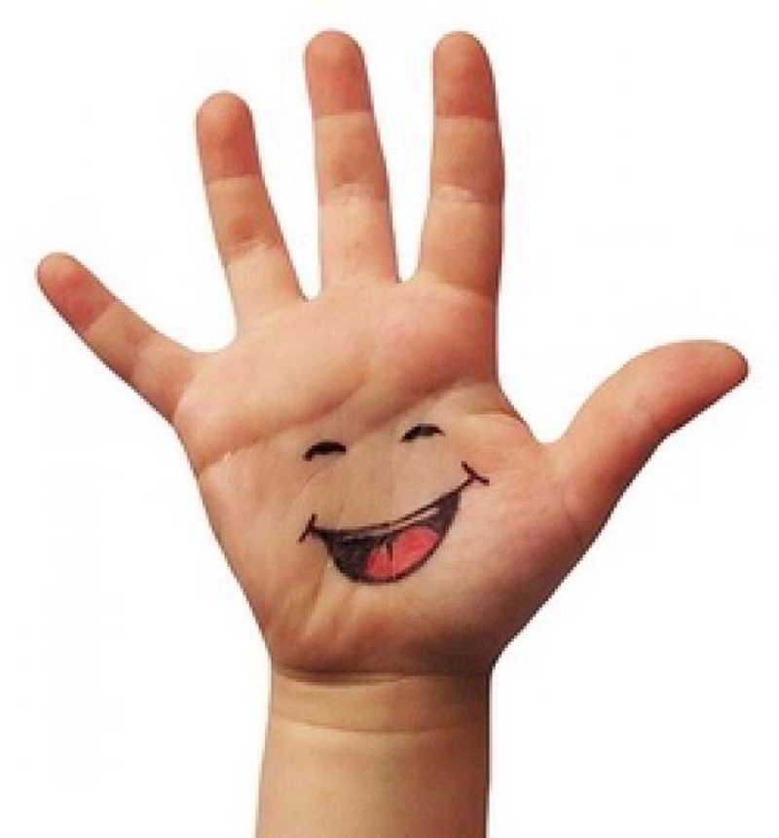
Пальчиковая гимнастика
развивает мелкую моторику детских рук и пальцев
способствует развитию мозга и речи ребёнка
развивает творческое начало
улучшает память
готовит руку к письму
поднимает настроение и благотворно влияет на психику ребёнка
обеспечивает хороший досуг
закрепляет позитивный настрой на
занятия.

Slide 3
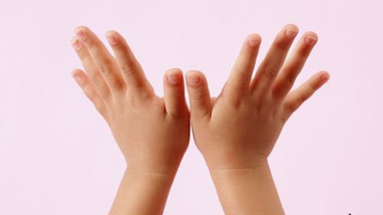
Пальчиковый массаж
Пальцы рук тесно связаны с мозгом и внутренними органами:
мизинец — с сердцем,
безымянный — с печенью,
средний — с кишечником и позвоночником,
указательный — с желудком,
большой — с головным мозгом.

Slide 4
Пальчиковая гимнастика
Истоки способностей и дарований детей – на кончиках пальцев. В.А. Сухомлинский
Массаж пальцев
1. «Погреем ручки» Растирание ладоней до появления тепла
2. «Наденем кольцо» Легкое растирание каждого пальца (без скручивания)
3. Вытягивание каждого пальца с легким надавливанием

Slide 5
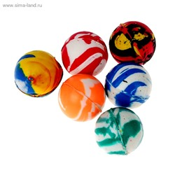
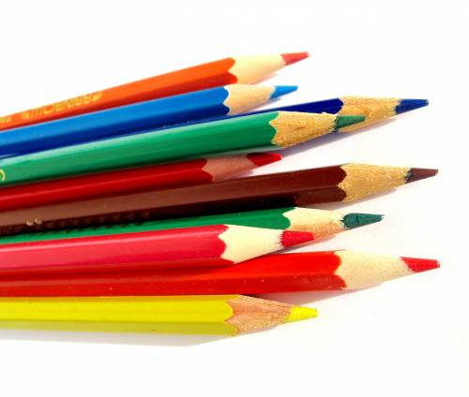
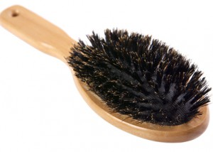
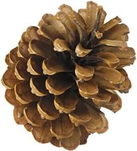
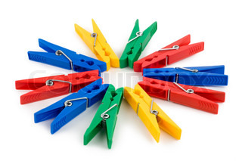
Пальчиковые тренажеры

Slide 7
Пальчиковая гимнастика

Slide 8
Пальчиковая гимнастика

Slide 9
Пальчиковая гимнастика

Slide 10
Пальчиковая гимнастика

Slide 11
Пальчиковая гимнастика

Slide 12
Пальчиковая гимнастика

Slide 13
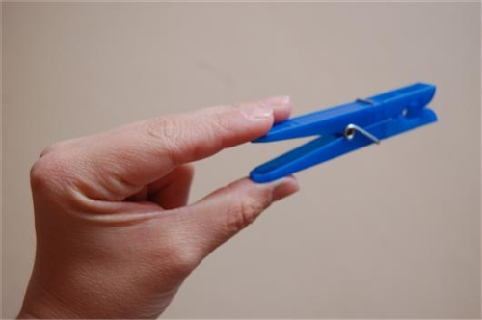
Пальчиковая гимнастика

Slide 14
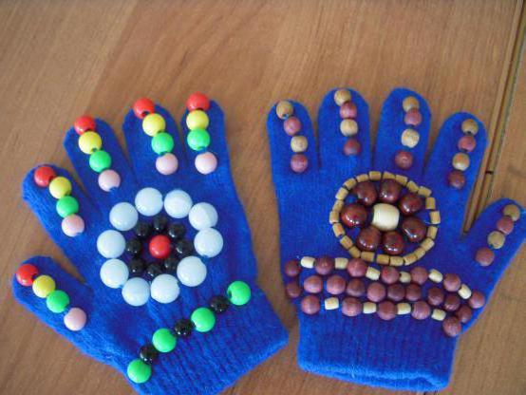
Пальчиковые массажеры

Slide 15
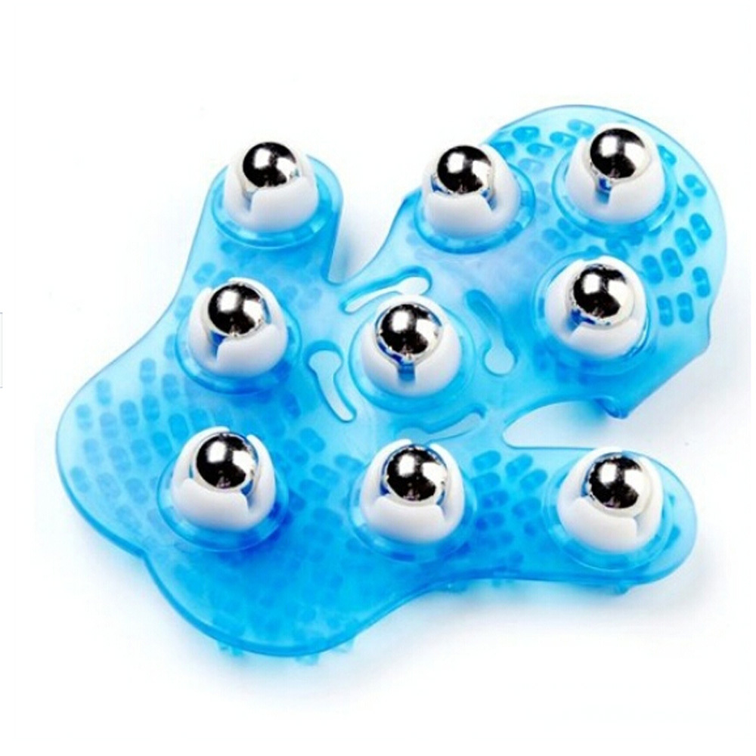
Пальчиковые массажеры

Slide 16
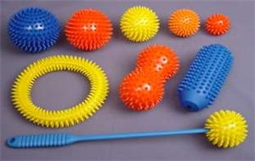
Пальчиковые массажеры

Slide 17
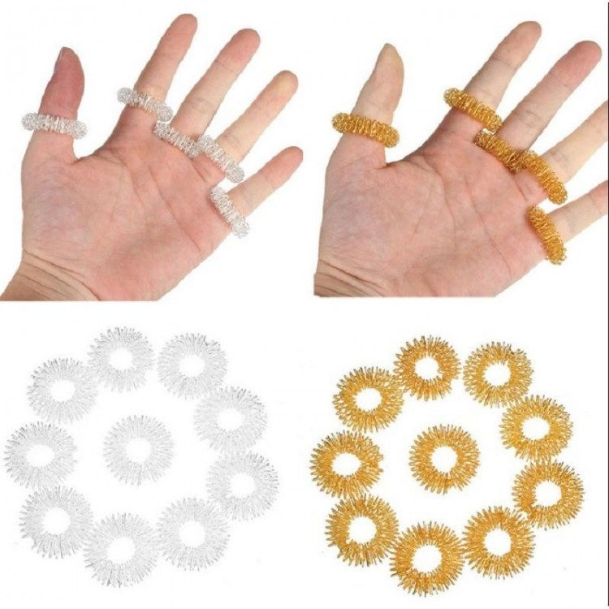
Пальчиковые массажеры

Slide 18
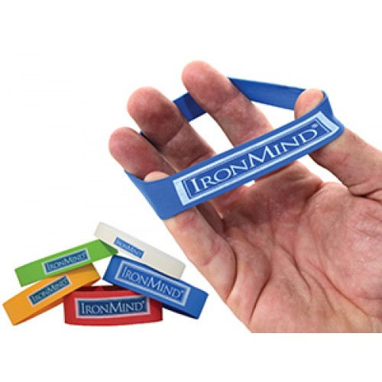
Пальчиковые массажеры

Slide 19
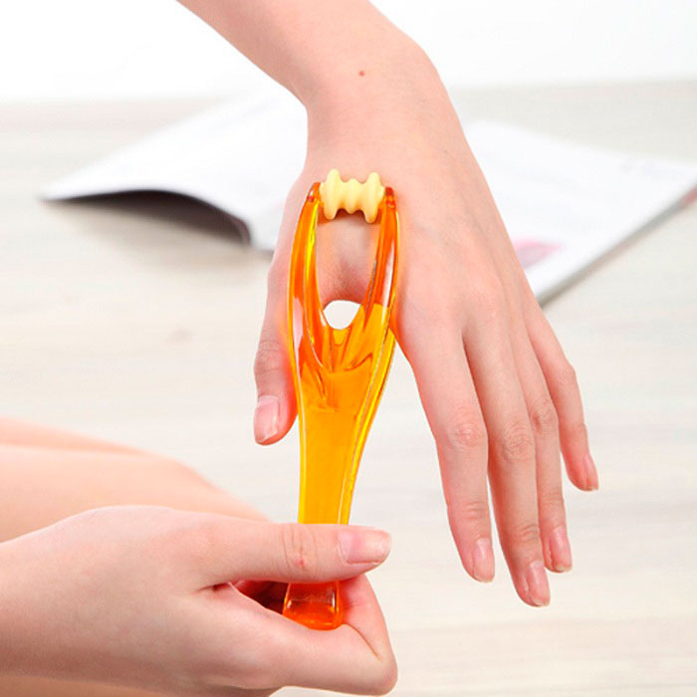
Пальчиковые массажеры

Slide 20
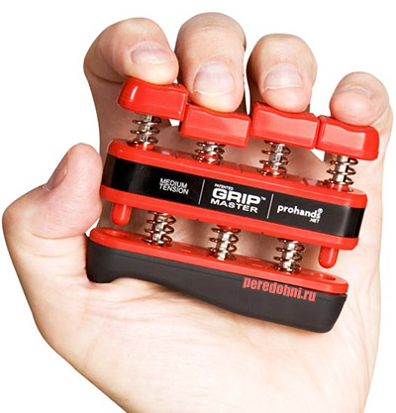
Пальчиковые массажеры

Slide 21
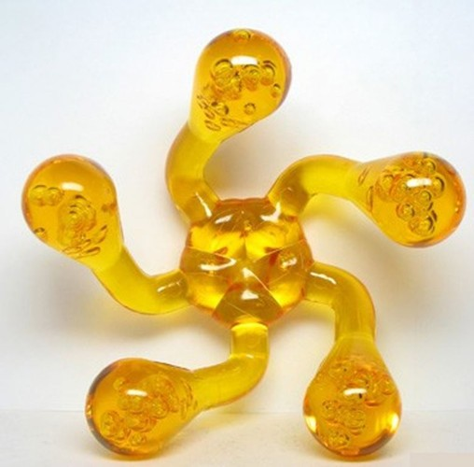
Пальчиковые массажеры

Slide 22
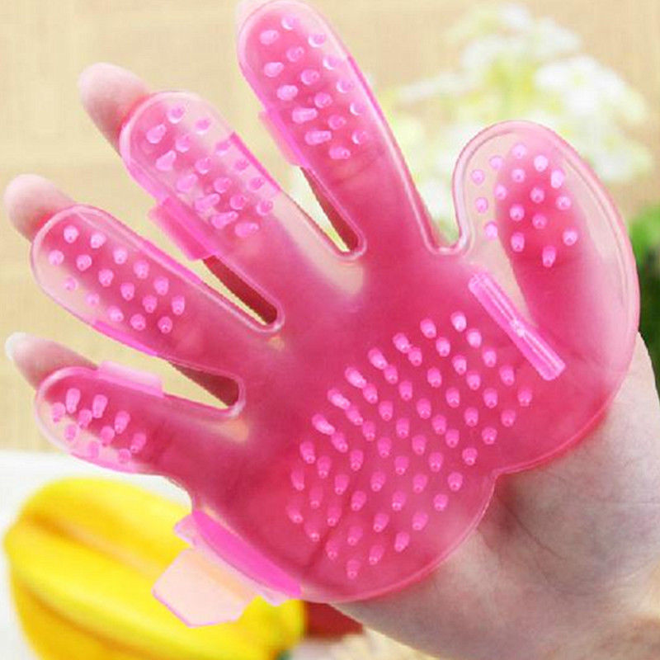
Пальчиковые массажеры

Slide 23
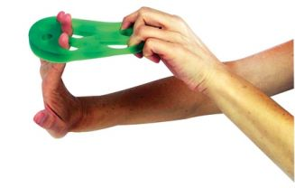
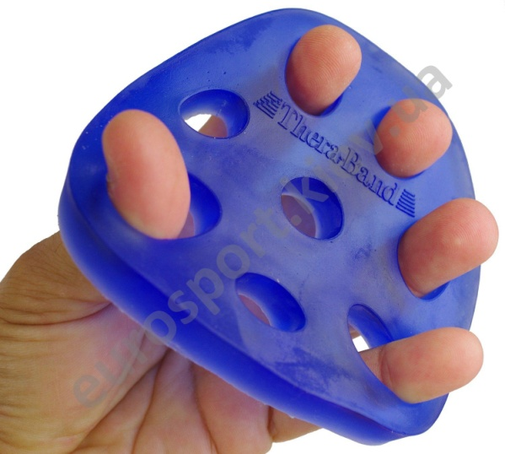
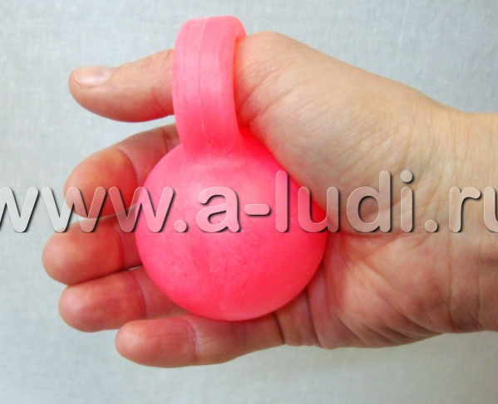
Пальчиковые тренажеры

Slide 24
